Slide 1
Les Bases scientifiques de l’entraînement: La notion de turn over-surcompensation
Ph.D Philippe Germain
Pôle STAPS (UFR Sciences & Techniques)
Centre de Biophysique Moléculaire (CNRS)

Slide 2
Présentation de l’UEO Notion de turn-over/surcompensation Application aux qualités physiques Notion de planification de l’entraînement Méthode de travail en relation avec l’analyse d’activité (l’utilisation des banques de données scientifiques) l’Evaluation terminale

Slide 3
Notion de structure ou de système à développer (à entraîner)
Non spécifique à des aspects biologiques
Fait l’objet d’une recherche de progrès

Slide 4
Notion de stimulus
Dont l’objectif est de déstabiliser l’équilibre existant (peut être conditionnant ou déconditionnant)
Exemple le déséquilibre homéostatique

Slide 5
L’homéostasie adaptative : Bases conceptuelles de l’entraînement Phase 1

Slide 6
introduction à l'homéostasie
Le concept de milieu intérieur, ou d’environnement corporel intérieur constant, a été développé par Claude Bernard en 1865.

Slide 7
Introduction générale
Nom de l’UE : Mécanismes d'adaptation physiologique à l'exercice
Question qu’est ce que sous-tend la notion d’adaptation
La recherche d’un équilibre dit homéostasique

Slide 8
introduction à l'homéostasie
Le mot «homéostasie» a été inventé par Walter Bradford Cannon en 1926, pour décrire et étendre le concept de milieu intérieur. Cannon a compilé deux mots du grec ancien « hómos » (similaire) et « stasis » (se tenant immobile)
« Les conditions constantes qui sont maintenues dans le corps pourraient être appelées des équilibres s’appliquant à des états physico-chimiques relativement simples dans des systèmes où les forces connues sont équilibrées » .

Slide 9
introduction à l'homéostasie
Par contre les processus physiologiques coordonnés qui maintiennent la plupart des états d’équilibre dans l’organisme sont complexes et travaillent de manière coopérative.
Le mot n'implique pas quelque chose de fixe et d'immobile, il signifie une condition qui peut varier, mais qui est relativement constante.

Slide 10
Quatre concepts définissent l’idée d'homéostasie
La constance dans un système ouvert (tel que notre corps le représente) et des mécanismes qui agissent pour maintenir cette constance.
toute tendance au changement se heurte automatiquement à des facteurs qui résistent au changement (maintien de conditions presque constantes de l'environnement interne)
Le système de régulation consiste en des mécanismes coopérants agissant simultanément ou successivement.
La réponse n’est pas le fruit du hasard, mais le résultat de d’une autonomie organisée

Slide 11
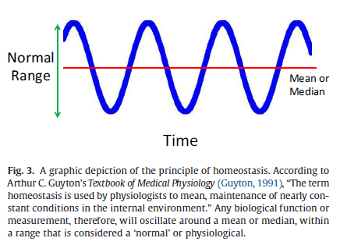
L'idée de base de l'homéostasie
L'axe des ordonnées peut représenter n'importe quelle fonction biologique/physiologique (la pression artérielle, la fréquence cardiaque, la température, la glycémie…).
L'axe des X est calibré par le temps, dont les unités peuvent être les secondes, les minutes, ou même les années (si l'on considère le vieillissement).
Même s'il existe une valeur moyenne, nous passons généralement la majeure partie de notre temps à l'écart de cette moyenne, oscillant entre une valeur «normale» et une valeur «normale» maximale.
La plage haute est alors considérée comme la plage physiologique ou homéostatique normale.

Slide 12
L'importance du stress
Les physiologistes comportementaux définissent le stress lorsque le corps réagit à un facteur réel ou imaginaire.
Les facteurs de stress aigus affectent l'organisme à court terme
les facteurs de stress chroniques exercent leurs effets à plus long terme.

Slide 13
L'importance du stress
Le Syndrome Général d‘Adaptation (GAS), développé par Hans Selye (Selye, 1956), définit la façon dont les organismes réagissent au stress.
Le GAS est caractérisé par trois phases:
une phase de mobilisation non spécifique, qui favorise l'activité du système nerveux sympathique;
une phase de résistance au cours de laquelle l'organisme fait des efforts pour faire face à la menace;
une phase d'épuisement, qui survient si l'organisme ne parvient pas à surmonter la menace et épuise ses ressources physiologiques.

Slide 14
L'importance du stress
Selye (GAS) s'est concentré sur la manière dont le système nerveux coordonne de nombreuses réponses comportementales et physiologiques souvent par le biais d'hormones (déjà présent dans les théories de combat ou de fuite en réponse au stress)

Slide 15
Les différentes formes de stress : ouverture d’une parenthèse sur les concepts applicables

Slide 16
Hétérostasis
le terme hétérostase («hétéros» signifiant autre, et «stase» signifiant fixité) décrit un nouvel état induit par des quantités excessives d'une toxine.
Selon Selye (1975) c’est un nouvel état stable par stimulation exogène (pharmacologique) de mécanismes adaptatif.

Slide 17
Allostasis
L’Allostasis correspond à des réponses qui impliquent généralement un contrôle ou une implication céphalique dans l'anticipation de l'évolution des besoins pour rétablir l’état homéostatique (Wingfield, 2003).
Allostasis ajoute la dimension « dépense énergétique ». Des incursions répétées ou même chroniques dans le mode allostatique prédisposeraient les individus à des maladies dégénératives chroniques.

Slide 18
L’hormesis
Southam et Ehrlich ont suggéré le terme hormesis en 1943 pour décrire le processus par lequel des dommages sub-létaux causés par de petites doses d'une toxine ou d'un poison produiraient une réponse de réparation exagérée dans laquelle l'organisme deviendrait réellement plus puissant qu'il ne l'était auparavant.

Slide 19
L’Homéostasie adaptative
les cellules et les organismes entiers procèdent à des ajustements transitoires et réversibles de leur résistance au stress
Les ajustements de la résistance au stress peuvent soit avoir une base biochimique ou post-traductionnelle.
les réponses post-traductionnelles peuvent être extrêmement rapides
Ces modifications adaptatives sont alors médiées par des voies de transduction de signal discrètes qui modifient de manière transitoire la transcription / traduction (Efeyan et al., 2015, Fossett, Shadel et Horvath, 2015)
Pour décrire ce mécanisme Davies 2016 propose que le terme homéostasie adaptative : "L'expansion ou la contraction transitoire de la plage homéostatique en réponse à l'exposition à des molécules ou événements sous-toxiques, non dommageables, permettant l'élimination ou à la cessation de telles molécules ou de tel événements."

Slide 20
L’Homéostasie adaptative
Cette définition nous permet de prédire et d'expliquer l‘augmentation transitoire de la plage homeostatique qui se produit lors de l'exposition à des niveaux faibles de stress : homéostasie adaptative positive.
Mais aussi la contraction de la plage homéostatique qui se produit après l'expansion initiale : homéostasie adaptative négative, résultant de l'élimination ou du métabolisme de l'agent initiateur.
L'homéostasie adaptative négative peut également décrire une contraction transitoire de la plage homéostatique en réponse à une molécule ou à un événement de signalisation négatif.
Les modifications transitoires des capacités de protection ou de réparation résultent clairement de voies de signalisation activées par des niveaux très faibles d'agents initiateurs ou de conditions environnementales

Slide 21
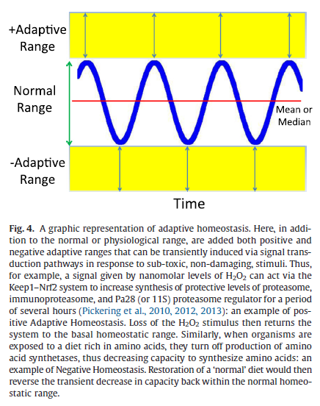
L’Homéostasie adaptative
L’homéostasie Adaptative peut alors être définie comme suit: « expansion ou contraction transitoire de la plage homéostatique en réponse à une exposition à des molécules ou à des événements sous-toxiques, non dommageables, conduisant, à leur élimination ou à leur cessation »

Slide 22
Stress
Fin de parenthèse sur le stress

Slide 23
Notion de déstabilisation
Perte de performance des systèmes
En référence à la distance vis-à-vis du point initial d’équilibre
Définition de la fatigue
Définition de l’épuisement

Slide 24
Notion de communication centrale et périphérique
L’exemple de la communication avec le SNC
L’exemple de la communication cellulaire (MIC/MEC)

Slide 25
Notion de processus de réparation reconstruction
Exemple par rapport aux voies de signalisation hormono-dépendantes
Exemple avec la mécano transduction

Slide 26
Notion de turnover en fonction du temps
En référence à la distance vis-à-vis du point initial d’équilibre sur le plan du temps de reconstruction incidence différenciée de
la fatigue
l’épuisement

Slide 27
Notion de surcompensation
Le principe : être adapté à une nouvelle survenue de l’élément déstabilisateur
La notion de progrès
Exemple sur le plan bioénergétique
Exemple sur le plan hypertrophique

Slide 28
Notions associées
L’évaluation dans le suivi de l’entraînement
Le dopage quand la communication stimulus adaptation est inopérante
Notion de planification multifactorielle par rapport à une échéance

Slide 29
Les évolutions actuelles
La multiplicité des voies de signalisation
L’intélligence adaptative périphérique

